Slide 1
Zentralworkshop
Stategien für nachhaltige
Ertragssteigerung

Slide 2
Gründe und Aufgabenstellungen
wachsende zeitliche Belastungen durch gesetzliche Vorgaben (Dokumentation usw.)
wachsende Bestände als Erfolg und Aufgabe (Schäden, Service, Verwaltung).
Demografie im Unternehmen
Komplexität der Produkte aller Zielgruppen (Privat, gewerblich, Belegschaften, Kapitalanlage, etc.) als Chance und Risiko
zeitlicher Aufwand für ertragsschwache Kunden
Wachstum geht nur über Ertragssteigerung und organisches Wachstum!!!
Wir haben alle die gleiche Aufgabenstellung…
Gehen wir auch alle gleich damit um???

Slide 3
Lösungsansätze…
1. Klaren Fokus auf ertragsstarke Neukunden setzen.
Bestandsselektion VIP und A-Kunden
Schlüsselpersonen (Kunde mit Stimme beim Arbeitgeber, VIP-Motoren)
konkrete Empfehlungsmaßnahmen (Belohnungen, nach oben empfehlen lassen, VIP-Servicetermine legen)
30 UE Privatkunde oder 500 UE BAV/BKV/Kapitalanlage/VIP?????
2. Hinterfragen von ertragsschwachen Kunden
Abgabe an neue Vertriebspartner zur Qualifizierung der Kunden
Betreuung durch Back-Office
Trennung von 1-Vertragskunden wenn möglich
Löschung von unattraktiven Zeitfressern
20 Stunden für unattraktive C-Kunden oder für ertragsstarke VIP/A??????
3. Servicelevel für Bestandskunden segmentieren und fixieren
VIP-Kunde = VIP-Betreuung (Servicecheck, Clienting, konkrete Empfehlungsnahme)
Belegschaften: Einzel-BAV, BAV-Offensive Bestand, BKV, Schlüsselkunden, konkrete Empfehlung an AG
Kapitalanlagen: Einmalbeitragsgeschäft, ablaufende LV-Verträge, Rentenpläne, etc.

Slide 4
Zielplanung!!!!?? 13.02.2025
Haben Sie Ziele? Was sind überhaupt Ziele? Wie finde ich diese? Was fixt mich wirklich an???
Haben Sie diese auch klar formuliert?
SMART???
Kurzfristig / mittelfristig / langfristig?
nur materiell? Gibt es da vielleicht noch mehr?
Nehmen Sie Ihre Ziele wirklich ernst? (Wunsch oder Ziel?)

Slide 5
Zielplanung!!!!??
✅ Richtung & Fokus: Ziele helfen, Prioritäten zu setzen und sich auf das Wesentliche zu konzentrieren. Ohne klare Ziele kann man leicht den Überblick verlieren.
✅ Motivation & Antrieb: Ein klares Ziel gibt einen Grund, morgens aufzustehen und sich anzustrengen. Es steigert die intrinsische Motivation und gibt Energie.
✅ Messbarer Fortschritt: Ziele ermöglichen es, Fortschritte nachzuverfolgen und Erfolge sichtbar zu machen. Dies kann das Selbstbewusstsein stärken.
✅ Effizienz & Produktivität: Wenn man ein klares Ziel hat, fällt es leichter, Entscheidungen zu treffen und Zeit sinnvoll zu nutzen.
✅ Überwindung von Hindernissen: Herausforderungen lassen sich besser bewältigen, wenn man ein starkes „Warum“ hat. Ein Ziel gibt Kraft, Rückschläge zu überstehen.
✅ Persönliches Wachstum: Ziele fordern uns heraus, neue Fähigkeiten zu erlernen, aus Fehlern zu lernen und uns stetig weiterzuentwickeln.

Slide 6
afm Webservice
jetzt aber wirklich 3.0!

Slide 7
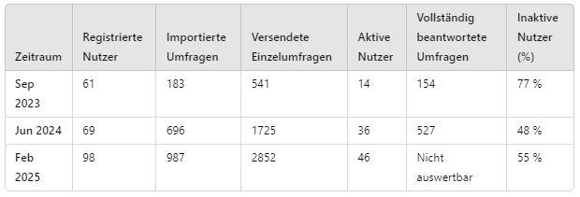
Auswertung der bisherigen Nutzung

Slide 8
Zusammenfassung
Warum Sie den afm Webservice nutzen sollten 🚀
Bis zu 90 % weniger Zeitaufwand – Entlastung für Ihren Arbeitsalltag!
Statt Vorgänge mühsam 10 bis 20 Mal zu bearbeiten, erledigen Sie sie jetzt in nur 1 bis 3 Schritten.
Besonders bei zeitraubenden Aufgaben wie Schadenmeldungen und Kfz-Berechnungen sparen Sie bis zu 90 % der Bearbeitungszeit!
Ihr persönlicher Vorteil
✅ Mehr Zeit für wichtige Aufgaben statt Routinearbeiten
✅ Weniger Stress durch einfachere Prozesse
✅ Effizienteres Arbeiten – keine unnötigen Wiederholungen
Vorteile für den Kunden
✔ Schnellere Bearbeitung = höhere Zufriedenheit
✔ Weniger Rückfragen & Verzögerungen
✔ Professionellerer Eindruck durch digitale Prozesse
Warum noch warten?
Bereits 46 Kollegen nutzen den Service und sparen täglich wertvolle Zeit.
Probieren Sie es aus und erleben Sie, wie einfach und effizient Ihre Arbeit sein kann!

Slide 9
ChatGPT
Wie kann ChatGPT in unserem Alltag helfen?
Denken Sie einen Schritt weiter:
🔹 Kann ChatGPT mich bei dieser Aufgabe unterstützen?
✅ Formulierung von E-Mails, Kundenkommunikation
✅ Zusammenfassungen von anonymisierten oder allgemeinen Dokumenten oder Berichten
✅ Ideenfindung und Strukturierung von Texten
💡 Beispiel:
Ein Berater möchte eine Kundenmail schreiben:
Statt selbst lange zu formulieren, gibt er ChatGPT die Stichpunkte.
ChatGPT erstellt einen ersten Entwurf, den der Berater dann nur noch anpasst.
Ergebnis: Zeitersparnis & professionellere Formulierungen.

Slide 10
ChatGPT
Erfolgreiche Nutzung von ChatGPT – Wichtige Tipps
1 Welche Informationen braucht ChatGPT?
🔹 Klare und präzise Anweisungen geben (z. B. „Erstelle eine formelle E-Mail an einen Kunden bezüglich XY“)
🔹 Fallspezifische Details nennen (z. B. „Der Kunde ist unzufrieden – formuliere eine empathische Antwort“)
2 Ergebnisse nachjustieren!
Falls das Ergebnis nicht passt oder unzureichend ist, folgende Anweisungen geben:
🔹 „Mach es persönlicher!“ → Text mit persönlicher Ansprache
🔹 „Formuliere es kürzer!“ → Prägnantere Antwort
🔹 „Schreibe es weniger formell!“ → Lockerer Tonfall

Slide 11
ChatGPT
3 Technische Nutzung optimieren
📌 Lokale Installation auf PC und Smartphone
✅ Vorteil: Diktieren unterwegs, Feinschliff am PC
✅ Effiziente Nutzung ohne Zeitverlust
4 Verhaltensregeln & Datenschutz
🚨 KEINE personenbezogenen Daten eingeben!
🚨 KEINE Kundennamen oder vertraulichen Informationen hochladen!
✅ Immer das Ergebnis prüfen – ChatGPT kann Fehler machen!
Fazit:
Nutzen Sie ChatGPT als Unterstützung, aber denken Sie mit!
✅ Erleichtert viele Prozesse
✅ Spart Zeit & verbessert Texte
✅ Datenschutz beachten & Ergebnisse überprüfen
🎯 Probieren Sie es aus!

Slide 12
ChatGPT
Beispiel:
Befehl (Prompt)
Ich habe einem Kunden Angebote für eine Zahnzusatzversicherung geschickt und er hat sich für ein Angebot entschieden. Jetzt möchte ich mich per E-Mail rückmelden bei ihm, also ich brauche eine E-Mail-Vorlage von dir, wo es darum geht, dass ich die notwendigen Daten für den Vertragsabschluss von ihm benötige, oder von seiner Frau besser gesagt. Und zwar muss ich wissen, bei welcher Krankenversicherung sie versichert sind. Dann muss ich die Information haben, oder die Frage beantwortet bekommen, fehlen Zähne, die noch nicht ersetzt sind, nicht anzugeben sind, Milch- und Weißarztzähne sowie vollständiger Lückenschluss. Das bedeutet, sollte bereits eine Brücke oder eine Krone drin sein, dann ist diese nicht anzugeben. Zudem wird die Frage hier gestellt, beim Vertragsabschluss besteht bei einer anderen privaten Krankenversicherung eine Zahnzusatzversicherung? Vermutlich nein, aber trotzdem muss ich die Frage stellen. Dann wird die Frage gestellt, wird aktuell eine Zahnersatz- oder Zahnbehandlung durchgeführt, beziehungsweise wurde diese in den letzten zwei Jahren zahnärztlich empfohlen? Mit dem Hinweis, Zahnersatzmaßnahmen sind Anfertigung oder Erneuerung von Kronen, Brücken, Prothesen, Implantaten, In- bzw. On-Lays. Zahnbehandlungen sind Wurzelbehandlungen einschließlich Wurzelspitzenresektion, Entfernung eines Zahnes, Zahnfüllungen, Anbringung von Veneers, Aufbissbehälfe oder Schienen. Nächste Frage, wurde in den letzten zwei Jahren eine Paranontose, Paranontitis zahnärztlich festgestellt? Wird die Frage mit Ja beantwortet, gilt, ich bin damit einverstanden, dass für Paranontose-Behandlungen kein Versicherungsschutz besteht? Sobald ich diese Angaben habe, kann ich den Vertrag abschließen und ich benötige noch die Info, zu wann der Versicherungsschutz gewünscht ist. Soll ich den Beginn auf den 01.03.2025 legen?
Ergebnis:
Betreff: Wichtige Angaben für den Abschluss Ihrer Zahnzusatzversicherung
Sehr geehrter [Name des Kunden],
vielen Dank für Ihre Rückmeldung und die Entscheidung für das Angebot zur Zahnzusatzversicherung. Damit ich den Vertrag für [Name der Frau] abschließen kann, benötige ich noch einige Angaben.
Bitte teilen Sie mir folgende Informationen mit:
Krankenversicherung
  Bei welcher Krankenversicherung ist [Name der Frau] aktuell versichert?
Zahnstatus
  Fehlen Zähne, die noch nicht ersetzt wurden? (Milch- und Weisheitszähne sowie vollständig ersetzte Lücken müssen nicht angegeben werden.)
Bestehende Zahnzusatzversicherung
  Besteht aktuell eine Zahnzusatzversicherung bei einer anderen privaten Krankenversicherung?
Laufende oder empfohlene Zahnbehandlungen
  Wird derzeit eine Zahnersatz- oder Zahnbehandlung durchgeführt oder wurde eine solche in den letzten zwei Jahren von einem Zahnarzt empfohlen?
  Zur Einordnung:
    Zahnersatzmaßnahmen umfassen Kronen, Brücken, Prothesen, Implantate, In-/On-Lays.
    Zahnbehandlungen umfassen Wurzelbehandlungen, Wurzelspitzenresektionen, Zahnextraktionen, Füllungen, Veneers, Aufbissschienen.
Parodontose/Parodontitis
  Wurde in den letzten zwei Jahren eine Parodontose oder Parodontitis festgestellt? Falls ja, besteht für Parodontose-Behandlungen kein Versicherungsschutz.
Versicherungsbeginn
  Soll der Versicherungsschutz ab dem 01.03.2025 beginnen, oder bevorzugen Sie ein anderes Startdatum?
Sobald ich diese Angaben habe, kann ich den Vertrag finalisieren. Bei Fragen stehe ich Ihnen jederzeit zur Verfügung.
Vielen Dank für Ihre Rückmeldung.
Beste Grüße
[Dein Name]
[Deine Kontaktdaten]

Slide 13
ChatGPT
Beispiel:
Befehl (Prompt)
Ich stelle eine E-Mail, wo ich einen Kunden von mir anschreibe. Es geht um seine Allianz Rentenversicherung, die er im Jahr 2023 beitragsfrei gestellt hat. Und es ist so, dass die Fortführung dieser Rentenversicherung bis zum 1.3.2025 beschlossen werden muss, wenn er die Versicherung ohne erneute Gesundheitsfragen fortführen möchte. Wenn er die Fortführung zum 1.3.2025 nicht wünscht, ist die Fortführung auch bis zum 1.3.2027 möglich. Dann ist es aber so, dass Gesundheitsfragen fährlich werden würden. Deswegen würde ich Ihnen empfehlen, jetzt zum 1.3. die Fortführung zu beschließen und mir mitzuteilen, mit welchem Betrag er das Ganze fortführen möchte. Ich duze den Kunden und ich möchte, dass du die persönlichen Anrede jeweils groß beginnst.
Ergebnis:
Hallo [Name],
ich hoffe, es geht Dir gut!
Ich möchte Dich an Deine Allianz Rentenversicherung erinnern, die Du im Jahr 2023 beitragsfrei gestellt hast.
Damit Du sie ohne erneute Gesundheitsfragen fortführen kannst, muss die Entscheidung dazu bis spätestens 01.03.2025 getroffen werden.
Falls Du die Fortführung erst zu einem späteren Zeitpunkt (bis spätestens 01.03.2027) planst, wären dann jedoch Gesundheitsfragen erforderlich – was unter Umständen Nachteile mit sich bringen könnte.
Ich empfehle Dir daher, jetzt die Fortführung zu beschließen.
Bitte gib mir kurz Bescheid, mit welchem Betrag Du die Versicherung weiterführen möchtest.
Falls Du Fragen hast oder eine Beratung dazu möchtest, melde Dich gerne!
Viele Grüße
[Dein Name]

Slide 14

Aus der vertrieblichen Praxis

Slide 15
Vertriebliche Rückschlüsse
Diese Frage habe ich mir und meinen Mitarbeitern in
der Geschäftsstelle 2016 gestellt!
Wer hat die Bestandsstatistik bisher genutzt?

Slide 16
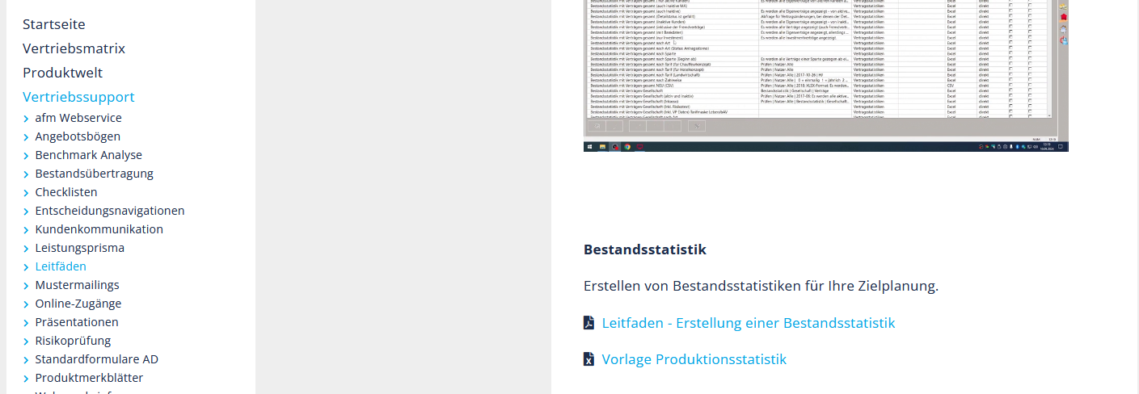
Smart Admin – SA

Slide 17
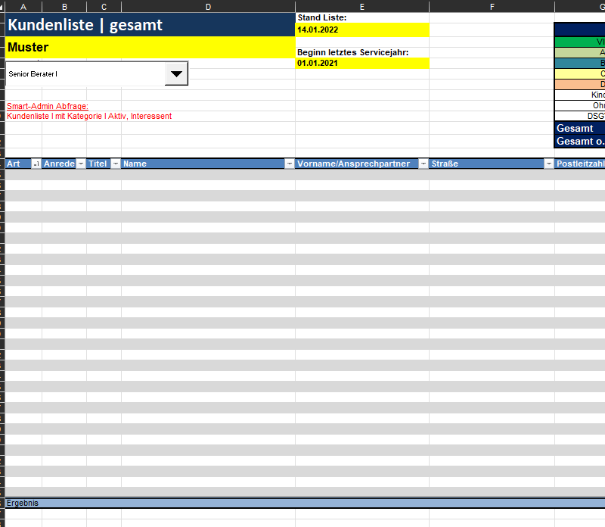
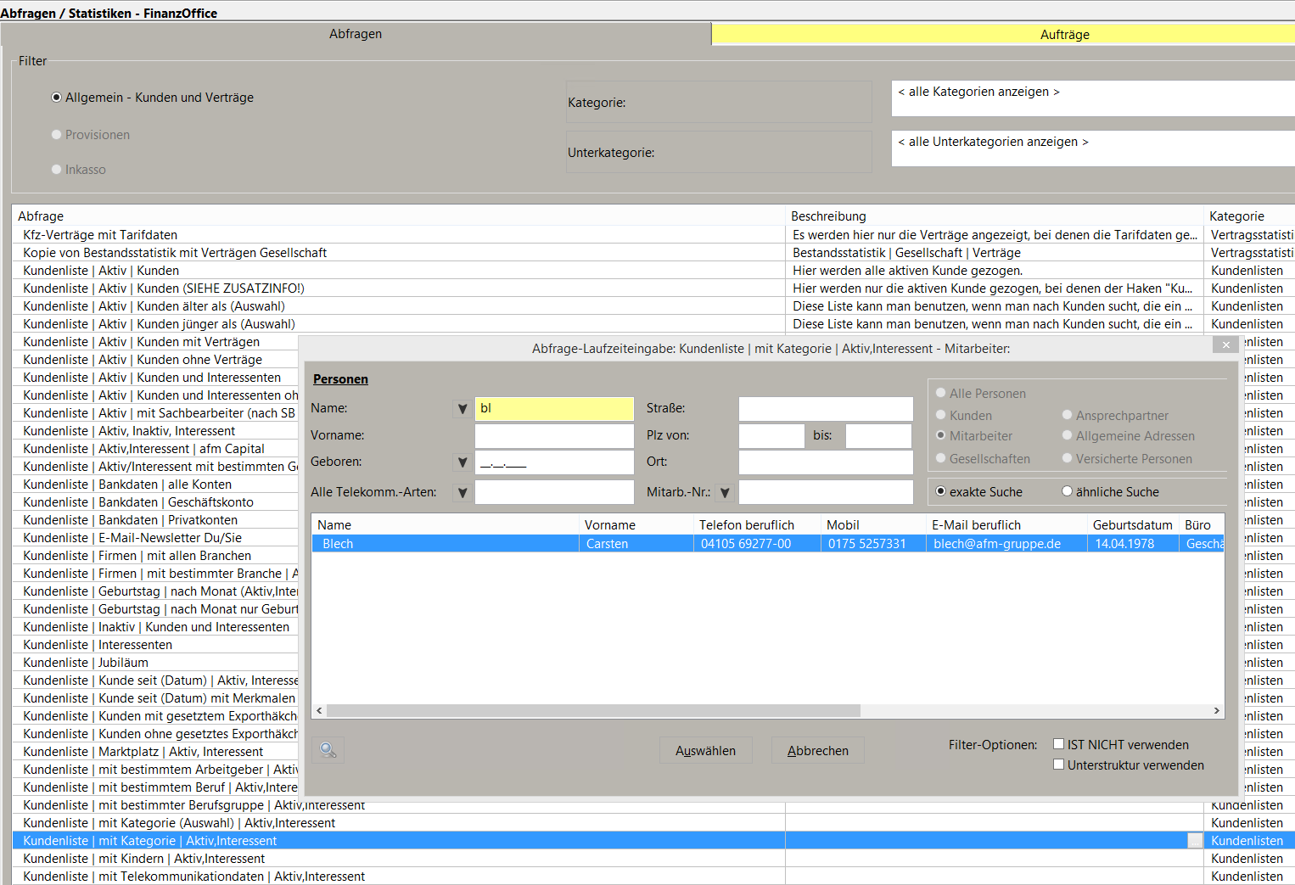
Bestandsstatistik
Live: Erstellen der Bestandsstatistik

Slide 18
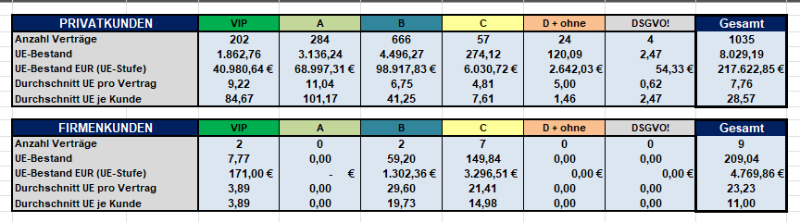
Vertriebliche Rückschlüsse
Screenshot Bestandsliste (Auswertungen) I 2021

Slide 19
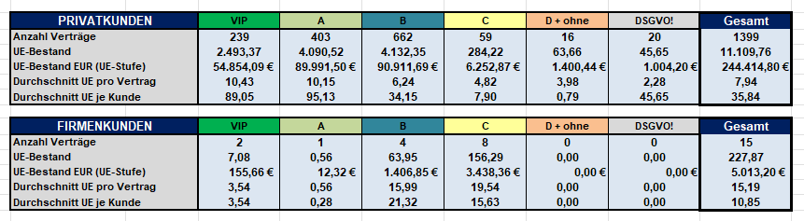
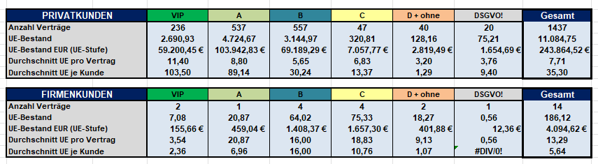
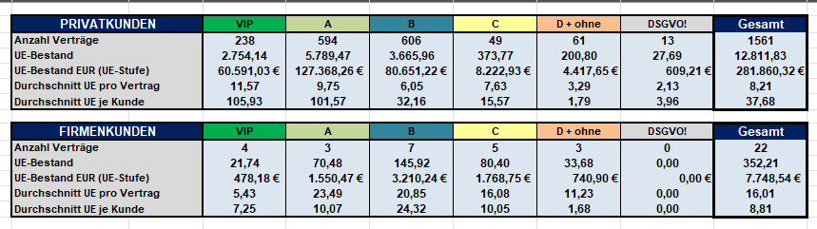
Vertriebliche Rückschlüsse
Screenshot Bestandsliste (Auswertungen) I 2025

Slide 20
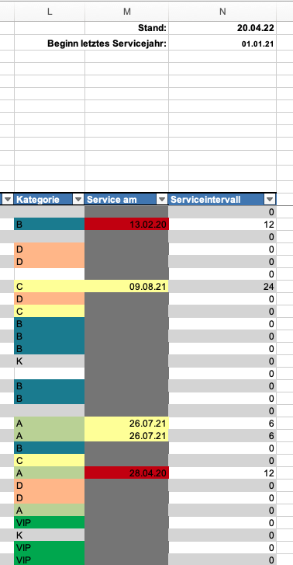
Vertriebliche Rückschlüsse/ Anwendungsempfehlungen
Anbahnungsliste
Agieren anstatt reagieren – Service Check terminieren
Gezielter Bestandsaufbau (Neusortierung, Aktualisierung Kategorie)
Gezielte Bestandsabgabe

Slide 21
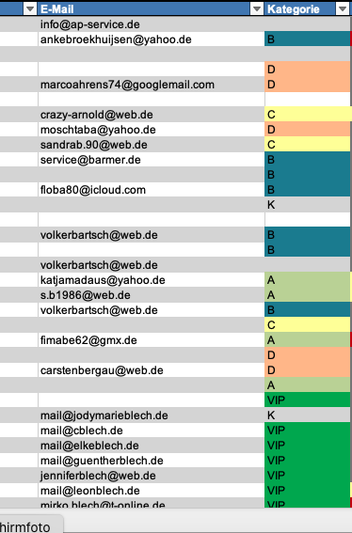
Vertriebliche Rückschlüsse/ Anwendungsempfehlungen
Themen-News-Letter schnell aus der Kundenliste

Slide 22
Vertriebliche Rückschlüsse/ Anwendungsempfehlungen
Ist es schwieriger Bestandskunden zu halten oder neue Kunden zu gewinnen?
1.) Experten gehen davon aus, dass es mindestens fünfmal teurer ist, einen neuen Kunden zu gewinnen, als einen bestehenden Kunden zu halten.
Durch gezieltes Kundenbeziehungsmanagement können Unternehmen ihre Wertschöpfung steigern.
3 Beispiele

Slide 23
Besser 50% von X als nix
Neue Geschäfte generieren durch TEAMBILDUNG
Selektion von Geschäftsfeldern und Abgabe an afm Fachabteilung = 50% von X
Finanzierung & afm capital & bKV & bAV
bKV Webinare & Erben u. Schenken Webinare
MRHTrowe Kooperation
Wenn ich es nicht kann, darf oder will, kann es ggf. ein anderer machen und das Geschäft geht nicht verloren

Slide 24
Fokus ertragsstarke Neukunden
Recruiting
Referent: Felix Drews u. Karsten Potuzak
Hamburg, den 13.Februar 2025

Slide 25
Empfehlungsnahme nach oben
Frage: Welche Empfehlungen will ich haben? Wollen wir wirklich jede Empfehlung haben?
Zielgruppenanalyse:
Bestimme genau, welche Zielgruppen Du haben möchtest und welche am profitabelsten sind, Beispiele:
wohlhabende Privatpersonen
Unternehmen/Firmen/Entscheider in Unternehmen
Personen in spezifischen Lebensphasen (z. B. Unternehmensgründer, Renteneinsteiger) sein.

Slide 26
Empfehlungsmotoren
Frage: Wer können meine Empfehlungsgeber für ertragsstarke Neukunden sein?
Empfehlungsnahme mit Fokus auf hochrentable Kontakte:
Hochwertige Empfehlungsquellen aktiv ansprechen: Anstatt auf allgemeine Empfehlungen zu setzen ( Liesschen Müller…..) , solltest du bestehende hochrentable Kunden, Geschäftspartner oder andere Netzwerke gezielt nach Empfehlungen fragen
Beispielsweise:
  Bestehende Netzwerke nutzen ( Steuerberater, Anwälte, Immobilienmakler oder Unternehmensberater )
  VIP Kunden ( auch mit BAV Einzelverträgen )
  Firmenkunden ( Empfehlungen zu Partnerfirmen, Zulieferern, befreundete Firmeninhaber…..)
  Schlüsselkunden ( Kunden mit hohem Multiplikator in der Zielgruppe )
  Kontakte mit hoher Glaubwürdigkeit
  Innere Gedankenspiele: Welche meiner Kunden kommt in Frage…..?

Slide 27
Maßnahmen zur Gewinnung ertragsreicher Neukunden
Frage: Welche Maßnahmen kann ich aktiv ergreifen?
Mindset-Ceck ( wir sind keine Bitsteller )
Empfehlungsmanagement systematisch als festen Prozess mit einer klaren Strategie in den selektierten Kundengruppen
Kundenselektion nach Kategorien ( VIP/A ), Firmen, Steuerberater, BAV Einzelverträge
Aktive Ansprache der potentiellen ( hochwertigen) Empfehlungsgeber
Kooperationen mit spezialisierten Partnern aufbauen ( Steuerberater )
Erfolgreiche Kunden als Botschafter nutzen
Biete Exklusive Empfehlungsprogramme ( besonderes Dankeschön )
Was hindert mich daran konkret nach ertragsstarken Neukunden zu fragen?

Slide 28
Best Practice Beispiel
Es begann mit einem heimischen Zeltverleih…….!

Slide 29
Recruiting – Ansätze zur Gewinnung neuer Vertriebsmitarbeiter
Frage: wie bewältige ich die „Zukunftsprobleme“ in meinem Job ( Serviceauftrag, Optimierungen, Neukunden…..), wenn ich eigentlich jetzt schon kaum Zeit für Neukunden, Service Checks, Sachbearbeitung habe ?
Warum neue Vertriebspartner?
Wachstumsmöglichkeiten ( für das Unternehmen und den Berater selbst )
Fit für die Zukunft ( Nachfolgeregelung )
Erfüllung des Serviceauftrags durch gezielte Weitergabe von Kunden
Woher neue Vertriebspartner?
Gezielte Ansprache im Kundenstamm/Freizeit ( Beispiel Florian Stark )
Durch strategische Partnerschaften und Besuchen von Veranstaltungen ( IHK )
Aufmerksamkeit erzeugen, Social Proof ( LinkedIn, Website, Google Bewertungen )

Slide 30
Fazit
Organisches Wachstum und Recruiting sind der Schlüssel für langfristig größeren Erfolg
Recruiting und richtige Empfehlungsnahme als Wachstumshebel
Strategisch vorgehen, klare Routinen und Ziele, dauerhaft dranbleiben
Fokussierung auf neue Vertriebspartner und Ertragsstarke Empfehlungen

